Slide 1

Taller de escolarización inclusiva para familias

Slide 2

Todas las personas somos distintas
Esto se llama DIVERSIDAD

Slide 3

Hay colegios que son poco diversos
En ellos no hay niños y niñas con diferentes capacidades y culturas
A veces se les excluye

Slide 4

Los colegios diversos son positivos para los niños y las niñas
Aprenden mejor

Slide 5

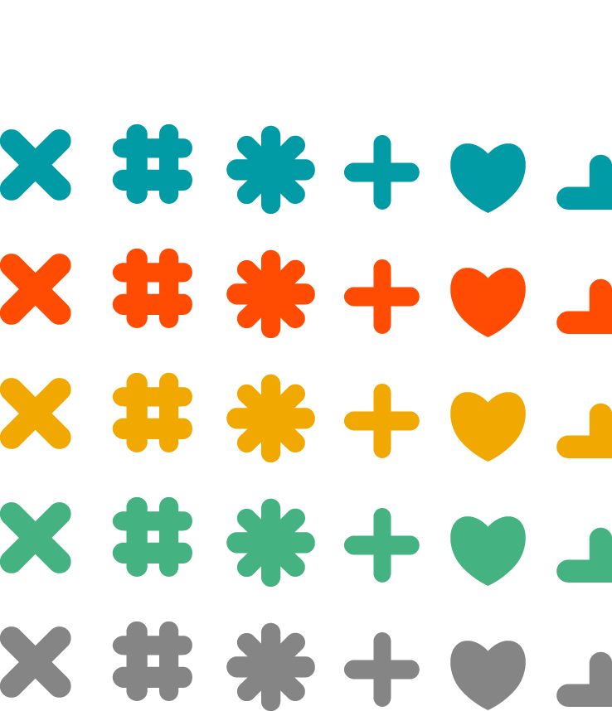
¿Cómo podemos hacer que todos los colegios sean diversos?

Slide 6

Ayudando a elegir mejor el colegio
Enseñando cómo conseguir plaza
Conocer cuándo y cómo hacerlo

Slide 7
Ayudando a elegir mejor el colegio
Enseñando cómo conseguir plaza
Conocer cuándo y cómo hacerlo
Y para eso es este taller

